Slide 1
Arbres AVL
- Hauteur d’un arbre AVL
- Insertion et restructuration
- Suppression et restructuration
- Complexité
arbre AVL, nommé après les initiales de ses inventeurs: Adel’son-Vel’skii and Landis
CSI2510

Slide 2
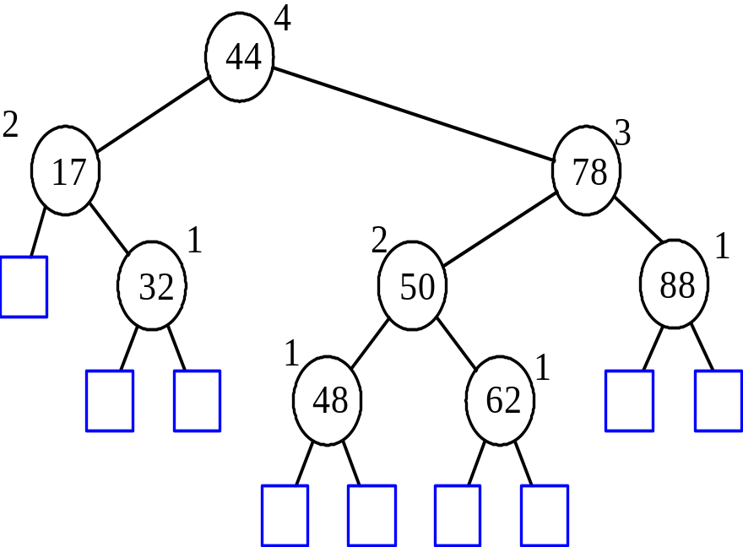
Arbre AVL
Les arbres AVL sont équilibrés
Un arbre AVL est un arbre de recherche binaire où, pour tout nœud interne v de T, la hauteur des enfants de v sont égales ou diffèrent de 1.
Voici un exemple d’arbre AVL où les hauteurs sont indiquées près des nœuds
CSI2510

Slide 3
Facteur de balancement
Hauteur( droit ) – hauteur( gauche)∈ {-1, 0, 1} pour an arbre AVL
+ 1
0
– 1
0
0
– 1
0
0
CSI2510

Slide 4
Hauteur d’un arbre AVL
Proposition: La hauteur d’un arbre AVL T emmagasinant n clés est O(log n).
Justification: l’approche la plus simple est d’essayer de trouver n(h): le nombre minimal de nœuds internes d’un arbre AVL de hauteur h
Nous observons que n(1) = 1 et n(2) = 2
2
1
CSI2510

Slide 5
n(h): le nombre minimal de nœuds internes d’un arbre AVL de hauteur h
Pour n ≥ 3, un arbre AVL de hauteur h avec n(h) contient au minimum le noeud racine, un sous-arbre AVL de hauteur n-1 et un autre de hauteur n-2.
h
h-2
h-1
Ainsi n(h) = 1 + n(h-1) + n(h-2)
CSI2510

Slide 6
Hauteur d’un arbre AVL
n(h) = 1 + n(h-1) + n(h-2)
h-2
h-1
Sachant que n(h-1) ≥ n(h-2),
nous obtenons n(h) ≥ 1+ n(h-2) +n(h-2)
c'est-à-dire ≥ 2n(h-2)
donc n(h) ≥ 2n(h-2)
CSI2510

Slide 7
Maintenant nous savons: n(h) ≥ 2n(h-2)
Donc à la hauteur h-2 nous avons: n(h-2) ≥ 2n(h-4)
Ce qui nous permet d’écrire n(h) ≥ 4n(h-4)
mais alors aussi : n(h-4) ≥ 2n(h-6)
n(h) ≥ 8n(h-6)
  Et nous continuons:
  n(h) ≥ 2n(h-2)
  n(h) ≥ 4n(h-4)
  …
  n(h) ≥ 2^{i}n(h-2i)
CSI2510

Slide 8
  n(h) ≥ 2^{i}n(h-2i)
  avec
  n(1) = 1
  n(2) = 2
  h-2i = 2
  pour i = h/2 - 1
  n(h) ≥ 2^{h/2 - 1} n(2)
  log n ≥ log 2^{h/2}
  n(h) ≥ 2^{h/2 - 1} 2
  n ≥ n(h) ≥ 2^{h/2}
  log n ≥ h/2
  h < 2 log n(h)
  où n est le nombre de
  nœud dans l’arbre
donc h est O(log n) !
CSI2510

Slide 9
Insertion
Un arbre de recherche binaire T est équilibré si, pour chaque nœud v, la hauteur des enfants de v est égale ou différentes de 1 niveau.
L’insertion d’un nœud dans un arbre AVL implique une expansion de l’arbreT, ce qui peut changer les hauteurs de quelques-uns des nœuds de T.
Si une insertion fait que T devient déséquilibré, nous devons faire une restructuration...
CSI2510

Slide 10
Insertion
Après l’insertion à droit
Avant
Après l’insertion à gauche
0
– 1
+ 1
A
A
A
+ 1
0
+ 2
A
A
A
rééquilibrer
– 1
– 2
0
A
A
A
CSI2510
rééquilibrer

Slide 11
Rééquilibrer après insertion
Nous allons identifier 3 nœuds qui forment un triplet de grand parent, parent, et enfant et les 4 sous-arbres attachés. Nous réarrangerons ces éléments pour créer un nouvel arbre équilibré
CSI2510

Slide 12
rééquilibrer
Étape 1: Nous traversons l’arbre vers la racine à partir du nœud w qui vient d'être inséré jusqu'à ce que nous trouvons le premier nœud déséquilibré z. Soit y l’enfant de z ayant la plus grande hauteur, et x l’enfant de y ayant la plus grande hauteur. (x, y, z sont ancêtres du nœud inséré w)
z
z
Exemples …..
y
y
x
x
CSI2510

Slide 13
rééquilibrer
Étape 2: Ces nœuds ont 4 sous-arbres connectés à eux. Soient T₀, T₁, T₂, T₃ ces arbres nommés de gauche à droite
Exemples …..
z
z
y
y
x
x
T₃
T₃
T₀
T₂
T₀
T₁
T₂
T₁
CSI2510

Slide 14
rééquilibrer
Étape 3: Renommer les nœuds x, y, z avec a, b, c selon le parcours infixe. Par exemple, si y x z est l’ordre des ces nœuds dans le parcours infixe, alors soit y ‘a’, x ‘b’ et z ‘c’
Exemple
c = z
a=y
b= x
CSI2510

Slide 15
équilibre rétabli !
rééquilibrer
Étape 4: Remplacer l’arbre enraciné à z avec l’arbre suivant:
b
a
c
T₀
T₁
T₂
T₃
CSI2510

Slide 16
Exemple
c
44
z
a
17
y
78
32
50
b
88
x
48
62
54
T
3
T
0
T
2
T
1
b
44
x
17
a
y
62
z
c
32
50
78
48
54
88
T
2
T
0
T
1
T
3
CSI2510

Slide 17
Est-ce que ça fonctionne vraiment?
Pour vérifier le résultat:
Un arbre binaire de recherche: le parcours infixe du nouvel arbre fournit il l’ordre croissant des nœuds?
Équilibré: avons-nous réparé le problème du déséquilibre ?
CSI2510

Slide 18
AVL- rééquilibrage: rotation gauche
L’arbre de racine z penche à droite et son sous arbre droit de racine y penche à droite; Fe(z)=2 et Fe(y)=1 => Rotation gauche de z
a
z
b
y
y
h
z
x
x
c
T₀
h
h+2
h
h
h-1
h
T₁
h-1
h
T₀
T₁
T₂
T₃
T₂
T₃
Parcours infixe: T0 z T1 y T2 x T3
CSI2510

Slide 19
AVL- rééquilibrage: rotation droite
L’arbre de racine z penche à gauche et son sous arbre gauche de racine y penche à gauche; Fe(z)=-2 et Fe(y)=-1 => Rotation droite de z
c
z
b
y
y
h
a
x
x
z
T₃
h+2
h
h
h -1
h
h
h
h-1
T₂
T₀
T₁
T₂
T₃
T₀
T₁
Parcours infixe: T0 x T1 y T2 z T3
CSI2510

Slide 20
AVL- rééquilibrage: rotation double gauche-droite
L’arbre de racine z penche à gauche et son sous arbre gauche de racine y penche à droite; Fe(z)=-2 et Fe(y)=1 => Rotation gauche-droite= rotation gauche de y suivie d’une rotation droite de z
c
z
x
a
y
y
z
b
h
h+2
x
T₃
h
h-1
h
h
h
T₀
h-1
h
T₀
T₁
T₂
T₃
T₁
T₂
Parcours infixe: T0 y T1 x T2 z T3
CSI2510

Slide 21
AVL- rééquilibrage: rotation double droite-gauche
L’arbre de racine z penche à droite et son sous arbre gauche de racine y penche à gauche; Fe(z)=2 et Fe(y)=-1 => Rotation droite-gauche= rotation droite de y suivie d’une rotation gauche de z
a
z
x
y
c
y
z
h
b
h+2
x
T₀
h
h-1
h
h
h
T₃
T₀
T₁
T₂
T₃
T₁
T₂
Parcours infixe: T0 z T1 x T2 y T3
CSI2510

Slide 22
Rééquilibrer un AVL après insertion
En partant du nœud inséré w, considérons le premier sous-arbre S de l’AVL déséquilibré suite à l’insertion de ce nouveau nœud
Le déséquilibre de S est causée par l’insertion de w qui a augmenté de 1 la hauteur d’un sous-arbre de S. Or la hauteur de S est elle-même incrémentée du coup ce qui peut entrainer le déséquilibre global de l’AVL
Le rééquilibrage de S rétablit son équilibre local et réduit sa taille de 1 et du coup S retrouve sa hauteur initiale (avant insertion de w). Ainsi on rétablit en conséquent l’équilibre global de l’AVL
Un seul rééquilibrage est donc suffisant après l’insertion d’un nouveau nœud dans un arbre AVL.
CSI2510

Slide 23
Insertion AVL
T’= insert(x,T) {
if (T.vide())
T= new noeud(x);
else if (x<T.element) {
T.gauche= insert(x,T.gauche);
if (T.desequilibre()) {
if (x<T.gauche.element)
T=rotationDroite(T);
else
T=rotationGaucheDroite(T);
}
else {
T.droite= insert(x,T.droite);
if (T.desequilibre()) {
if (x>T.droite.element)
T=rotationGauche(T);
else
T=rotationDroiteGauche(T);
}
return T;
CSI2510

Slide 24
Suppression dans un AVL
Nous pouvons constater facilement que le retrait d’un noeud peut causer un déséquilibre dans un AVL T
Soit z le premier nœud déséquilibré rencontré en traversant l’arbre vers la racine à partir de w (ou du nœud qui s’est subsititué à w dans le cas d’un retrait général). Soit y l’enfant de z ayant la plus grande hauteur, et x l’enfant de y ayant la plus grande hauteur. (y et x ne sont pas ancêtres de w)
Nous pouvons appliquer la même stratégie de restructuration = restructure(x) pour rééquilibrer le sous-arbre enraciné à z
Cette restructuration réduit de 1 la hauteur du sous-arbre initialement enraciné à z et ainsi pourrait déséquilibrer un autre nœud plus haut dans l’arbre. Alors, nous devons continuer à vérifier l’équilibre jusqu’à ce que la racine de T soit atteinte.
Donc on peut faire jusqu’à O(log n) rotations lors d’un retrait
CSI2510

Slide 25
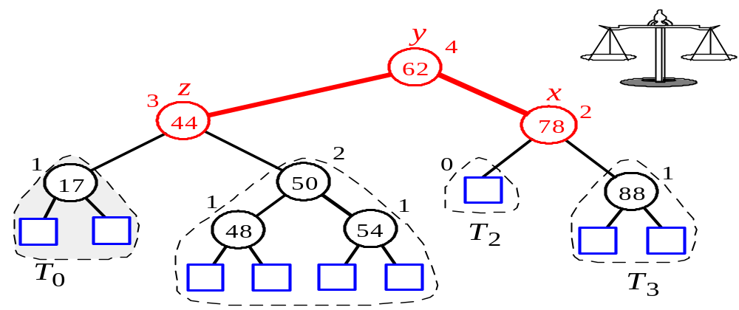
Suppression (suite)
Le choix de x n’est pas unique !!!
a
z
4
b
44
y
1
3
c
17
62
x
2
2
Déséquilibré!
50
78
1
1
0
1
T
0
48
54
88
T
2
32
T
1
T
3
Équilibré de nouveau!
CSI2510

Slide 26
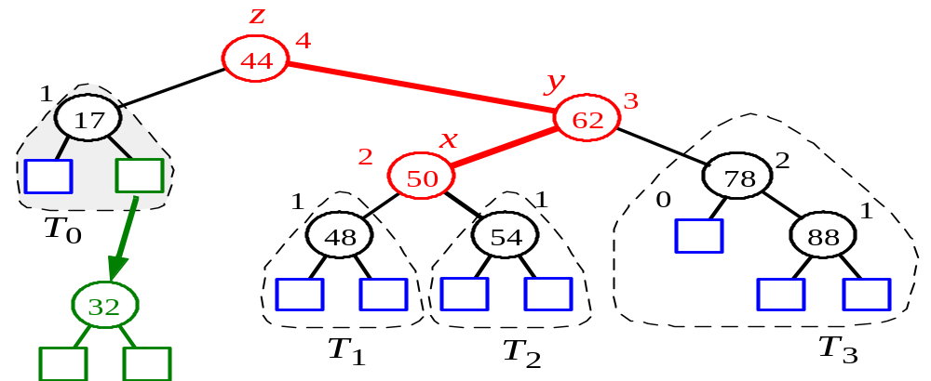
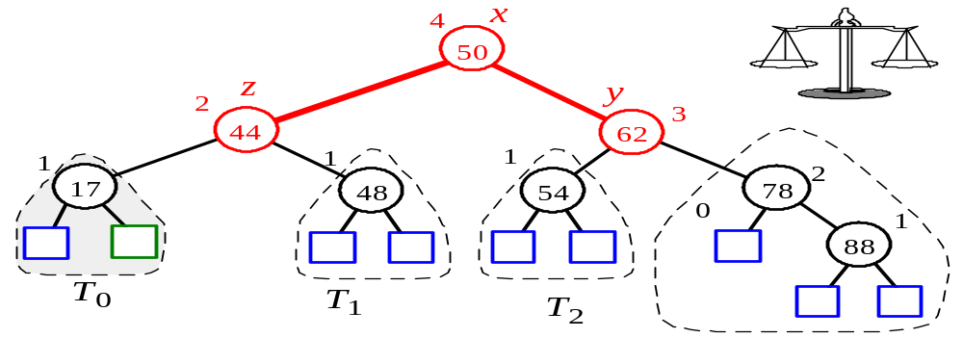
Suppression (suite)
Nous pourrions choisir un différent x:
a
c
b
Déséquilibré!
b
a
c
Équilibré de nouveau!
CSI2510

Slide 27
COMPLEXITÉ
Le ré-équilibrage d’un arbre AVL est une opération locale à un sous-arbre
Le nombre d’opérations à effectuer est constant peut importe la hauteur du sous-arbre
  Rechercher: findElement(k):
  Insertion: insertItem(k, o):
  Suppression: removeElement(k):
O(log n)
CSI2510

